Slide 1
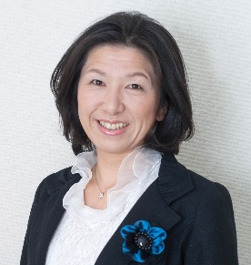
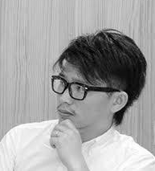
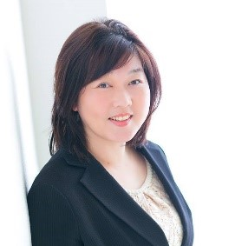
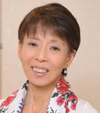
平成30年度 夏～秋実施分
「社長のかばんもち」
報告会
５人の学生がそれぞれ社長のもとで
体験してきたことを発表、
そして企業への提案を行います。
是非ご来場ください！
✧ 発表者 ✧
四国大学生 ３名、徳島大学生 １名、徳島文理大学生 １名
✦ 受入社長＆コメンテーター ✦
藍原理津子氏 （株式会社ネオビエント）
有田 和重氏 （株式会社ＰＬＵＳａ）
平尾 卓氏 （Less is design株式会社）
島川 文代氏 （あんとdesign）
植田貴世子氏 （株式会社クラッシー）
✧ 日時 ✧ 平成３０年12月21日(金)
ｐm18：30～2０：30
✧ 会場 ✧ 四国大学
全学共通地域教育センター2階 B201
✧ 参加 ✧ 無料
主催 とくしま元気印イノベーション人材育成プログラム（COC＋事業）
お問合せ先 四国大学社会連携推進課（ＣＯＣ＋担当）徳島市応神町古川字戎子野123-1 088-665-9953

